Slide 1


Piano dell’Offerta Formativa
SCUOLA DELL’INFANZIA
e SEZIONE PRIMAVERA
TADINI
2 sezioni da 25 bambine e bambini
4 insegnanti a tempo pieno
1 insegnante di sostegno part time e 1 operatrice per l’integrazione
1 grande salone comune per incontrarsi e giocare insieme
4 ausiliarie
1 servizio di Tempo Anticipato dalle 7,30 alle 8,00
1 servizio di Tempo Prolungato fino alle 17,30
1 sezione primavera che accoglie 20 bambine e bambini di 2 anni di età
4 educatrici
SERVIZI EDUCATIVI PER L’INFANZIA 0-6 ANNI

Slide 2

Quest’anno le insegnanti hanno scelto l’outdoor come ambito privilegiato per la progettazione, affiancandolo ad un progetto sull’importanza dell’uso delle parole gentili.
Gli obiettivi sono diversi ma fortemente intrecciati.
Il “vivere in natura” favorisce il senso di rispetto e responsabilità verso ciò che ci circonda, stimola la curiosità e spinge ad elaborare ipotesi, rafforza i legami relazionali e promuove le conoscenze reciproche, aiutando anche l’arricchimento lessicale.
L’utilizzo frequente del giardino:
Spinge all’autonomia, con attività tipo il vestirsi e lo svestirsi,
Stimola l’organizzazione creativa di giochi in uno spazio ampio e destrutturato
Favorisce l’orientamento spaziale
Sostiene il rispetto delle regole
Rinforza la capacità di stare in un grande gruppo composto da bambini e bambine molto diversi sia per età che per indole
Aiuta l’autoregolazione così da favorire una maggiore interiorizzazione delle regole dello “stare insieme”
Permette lo sfogo della necessità di movimento in ampi spazi.

Slide 3
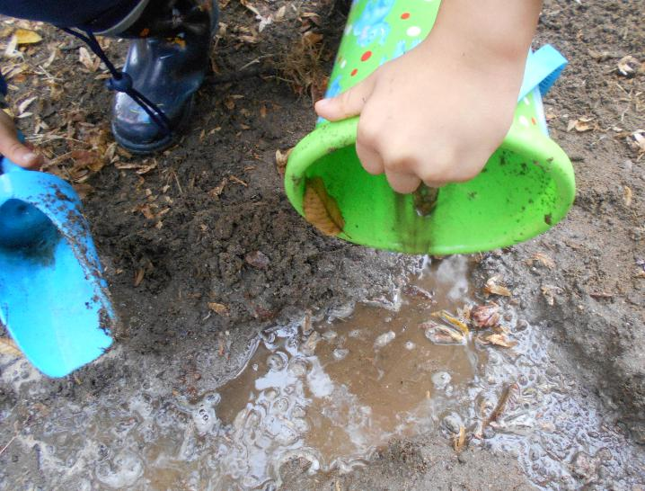
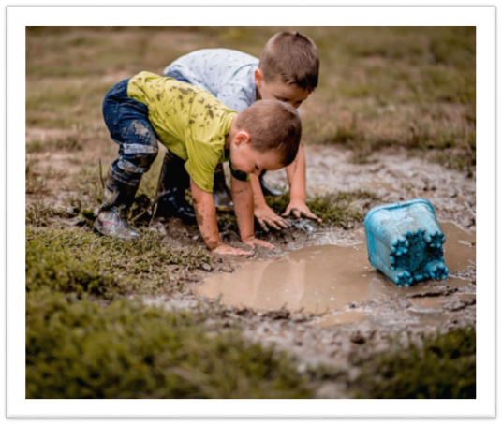

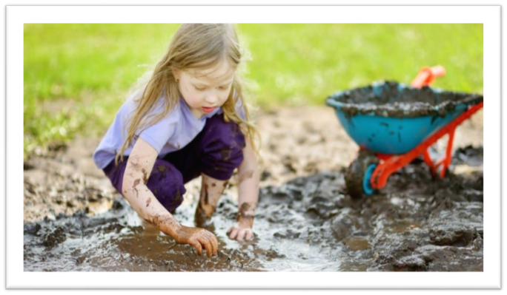
IL GIARDINO EDUCATIVO
Il giardino educativo è lo spazio progettato con l’obiettivo di cogliere gli insegnamenti che la natura ci offre ogni giorno.
Stimola l’energia creativa e il gioco attraverso il contatto con la natura e i suoi elementi
È un luogo dove coltivare relazioni genuine e vivaci
È un luogo che permette di esprimere liberamente la voglia di gioco, la curiosità, lo spirito di osservazione e la voglia di imparare
Propone due fangaie dove trovare la possibilità di sviluppare la creatività manipolando un materiale che si presta a diverse attività come cucinare, costruire, dipingere usando tutti e cinque i sensi

Slide 4
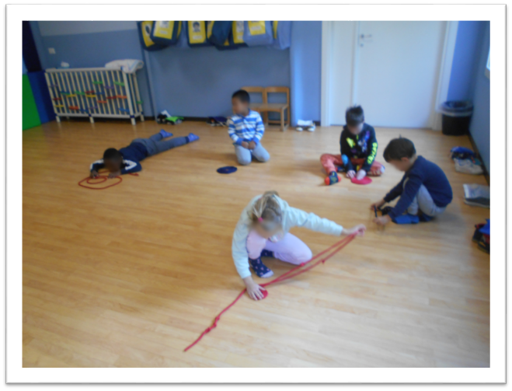
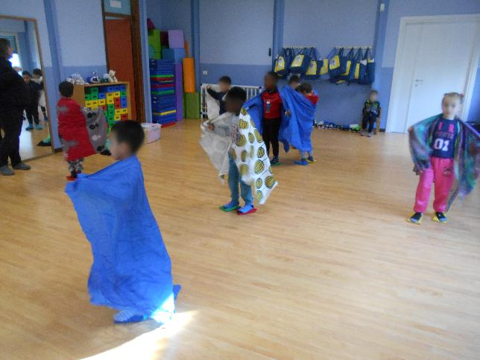
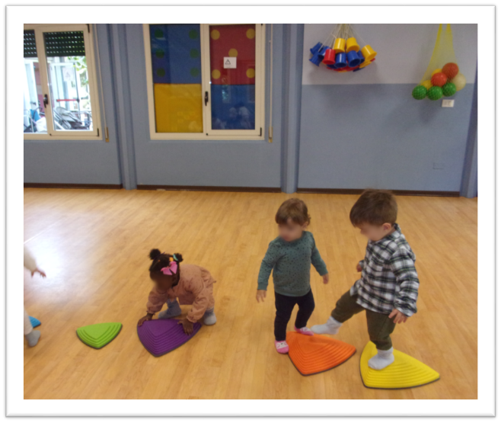

PSICOMOTRICITÀ
La stanza della psicomotricità è il luogo dove tutti i bambini possono esprimere sentimenti, desideri ed esperienze.
ATTIVITÀ
Saltare, correre, strisciare, rotolare…
“Fare finta”, trasformarsi
Esprimere con il corpo le proprie emozioni

Slide 5
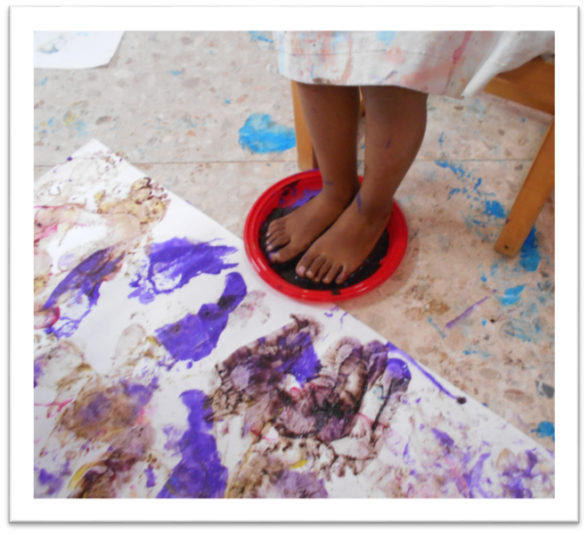
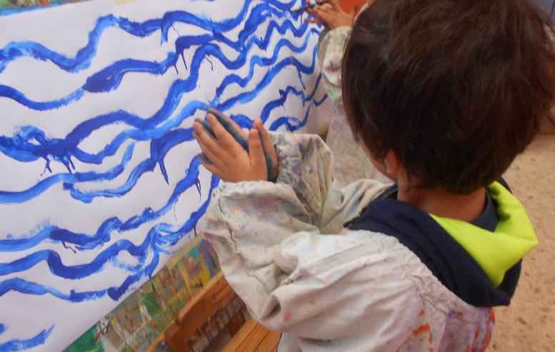
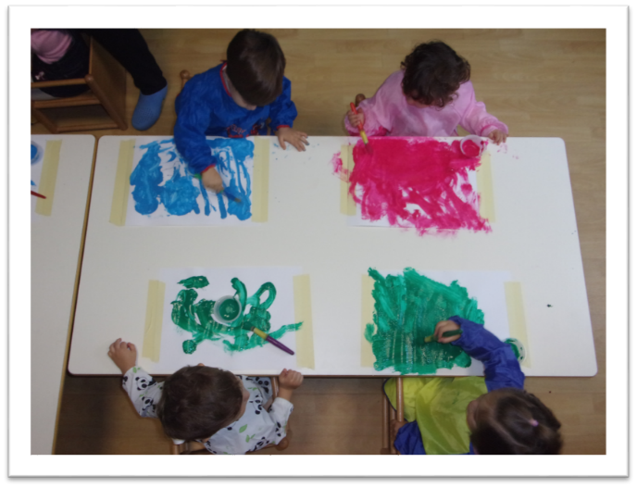

LABORATORIO GRAFICO
«La fantasia, l’invenzione, la creatività pensano;
l’immaginazione vede».
Bruno Munari
Le attività proposte nel laboratorio grafico passano attraverso la sperimentazione e l’uso del colore.
Le sensazioni, le percezioni, le emozioni e le memorie si esprimono artisticamente anche con ciò che la natura ci regala durante i vari momenti dell’anno.

Slide 6
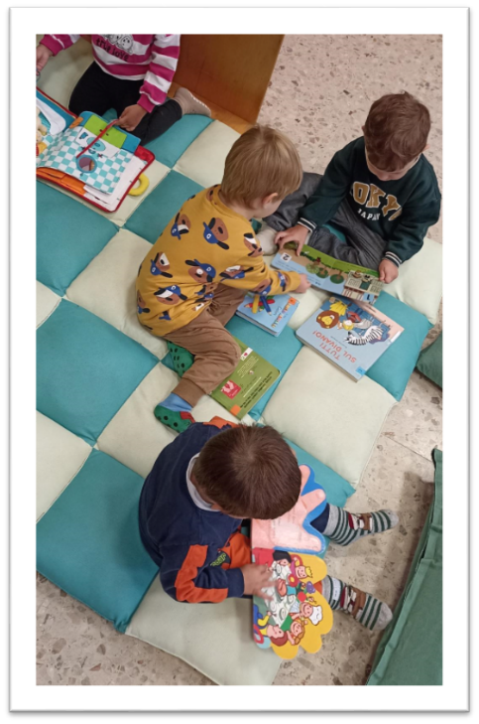
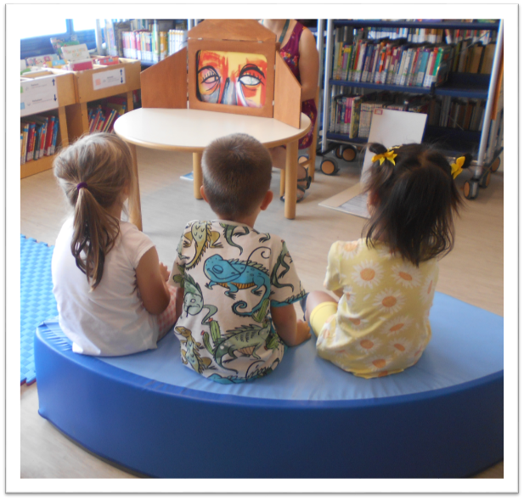

LA LETTURA
Leggere insieme significa condividere emozioni e pensieri in un momento di crescita, quando la complessità del mondo e dei suoi linguaggi aumenta.
Imparare ad ascoltare significa comprendere, arricchire il proprio repertorio linguistico e, quindi, sviluppare fiducia nelle proprie capacità e nella propria creatività espressiva
ATTIVITÀ
Incontri di lettura in biblioteca
Incontri di lettura a scuola fatte dai bibliotecari per bambini e genitori
Progetto di prestito bibliotecario all’interno della scuola
Crescita della nostra biblioteca scolastica grazie alle risorse interne e all’adesione al progetto IOLEGGOPERCHÈ

Slide 7
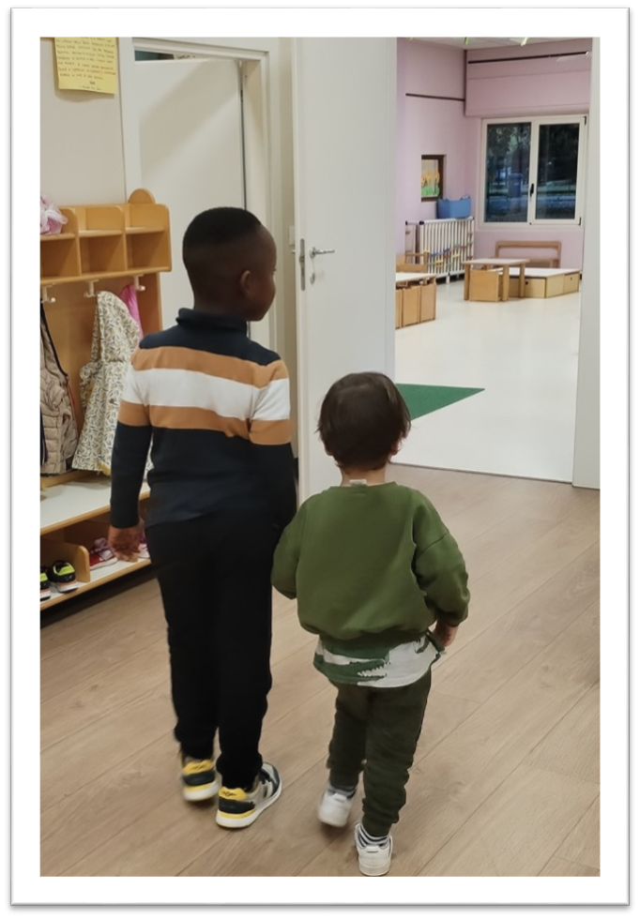

LA CONTINUITA’
Viene riconosciuto il valore della continuità intesa come costruzione di percorsi condivisi tra tutte le figure che si occupano della crescita dei bambini e delle bambine.
La continuità è quotidiana con la sezione primavera e tra le due sezioni della scuola
Incontri nel giardino, in salone, nei laboratori e nelle sezioni
Durante l'accoglienza al mattino i bambini delle sezioni dell’infanzia che lo desiderano possono andare a giocare nella sezione primavera e viceversa
Progetti di intersezione specifici e legati alla stagionalità, ai momenti di crescita e a ciò che avviene nel mondo

Slide 8
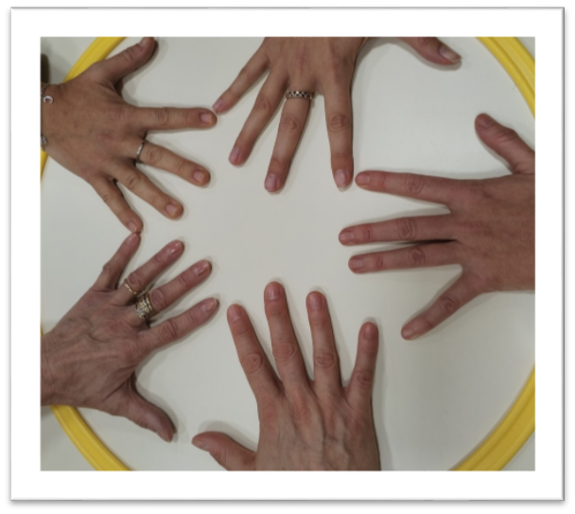
LA CONTINUITÀ
TRA EDUCATRICI E INSEGNANTI
attraverso formazioni, collegi, commissioni e progetti condivisi, vuole garantire la diffusione di BUONE PRASSI per:
Lavorare insieme sul riconoscimento dei tempi di ciascun bambino per permettergli di fare da solo e raggiungere senza ansie di performance gli obiettivi di autonomia
Aumentare l’efficacia della comunicazione interna perché tutti gli adulti della scuola siano a conoscenza e sappiano fornire quotidianamente informazioni importanti riguardanti tutti i bambini
Condividere e rispettare le regole che possono garantire il benessere di tutti a scuola
LA CONTINUITÀ CON LE FAMIGLIE attraverso scambi quotidiani, assemblee, colloqui, feste, laboratori

